Slide 1
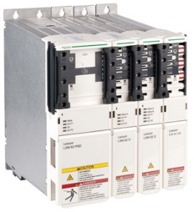
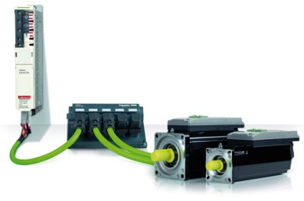
Rester en phase avec les innovations électroniques
Pack Drive 3
VALEUR ET AVANTAGES
DESCRIPTION
Fiabilité
Temps réduit de l’installation et du câblage durant le remplacement des dispositifs obsolètes.
Temps d'approvisionnement réduits
Simplification de l’architecture électronique
Fiabilité accrue de la machine
Coûts des équipements plus faibles
Amélioration des process machine
Raccordements simplifiés
Une solution de sécurité flexible
Pupitre de commande tactile et clavier
Optimisation du rendement énergétique et de la production.
Par rapport à la série M, PacDrive3 a été enrichi de nombreuses innovations matérielles et logicielles qui ont été conçues pour répondre aux exigences fonctionnelles du secteur du conditionnement. Les produits d’entrée de gamme LMC permettent de synchroniser respectivement jusqu’à 4 et 8 axes. Ce sont des contrôleurs conçus pour des solutions d'automatisation économiques et évolutives, qui permettent de synchroniser jusqu’à 99 servomoteurs (temps de cycle de 1 m/s) et jusqu’à 255 axes virtuels. Cette technologie permet de transférer le logiciel d'une plate-forme à l’autre. Un seul outil de programmation – un seul programme pour la gestion complète de la machine. Communication Ethernet complètement intégrée avec l’outil SercosIII pour tout le process d'ingénierie, de mise en service et de diagnostic.
Valeur : Efficacité
Équipements : Palettiseurs / Dépalettiseurs
Code catalogue : EOL029

